Slide 1
Публичное обсуждение результатов мониторинга наркоситуации в ХМАО – Югре за 2022 год и эффективности реализации мер, направленных на улучшение ситуации, связанной с наркотизацией населения
2023 год
Ефремов Сергей Иванович,
начальник управления по вопросам законности, правопорядка и безопасности администрации города

Slide 2
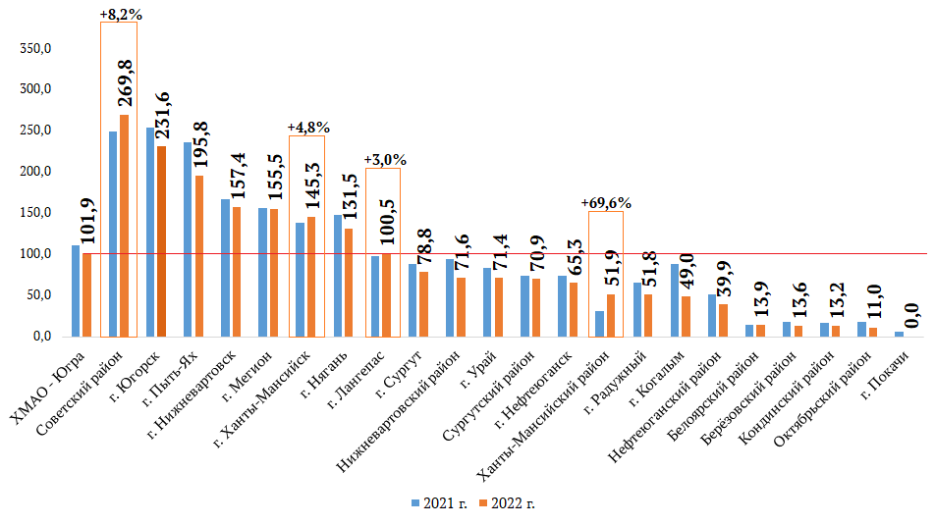
2
УРОВЕНЬ БОЛЕЗНЕННОСТИ НАРКОМАНИЕЙ В 2021 И 2022 ГОДАХ В ОКРУГЕ
(НА 100 ТЫСЯЧ НАСЕЛЕНИЯ)

Slide 3
3
ДИНАМИКА КОЛИЧЕСТВА ЛИЦ БОЛЬНЫХ НАРКОМАНИЕЙ В ГОРОДЕ НИЖНЕВАРТОВСКЕ

Slide 4
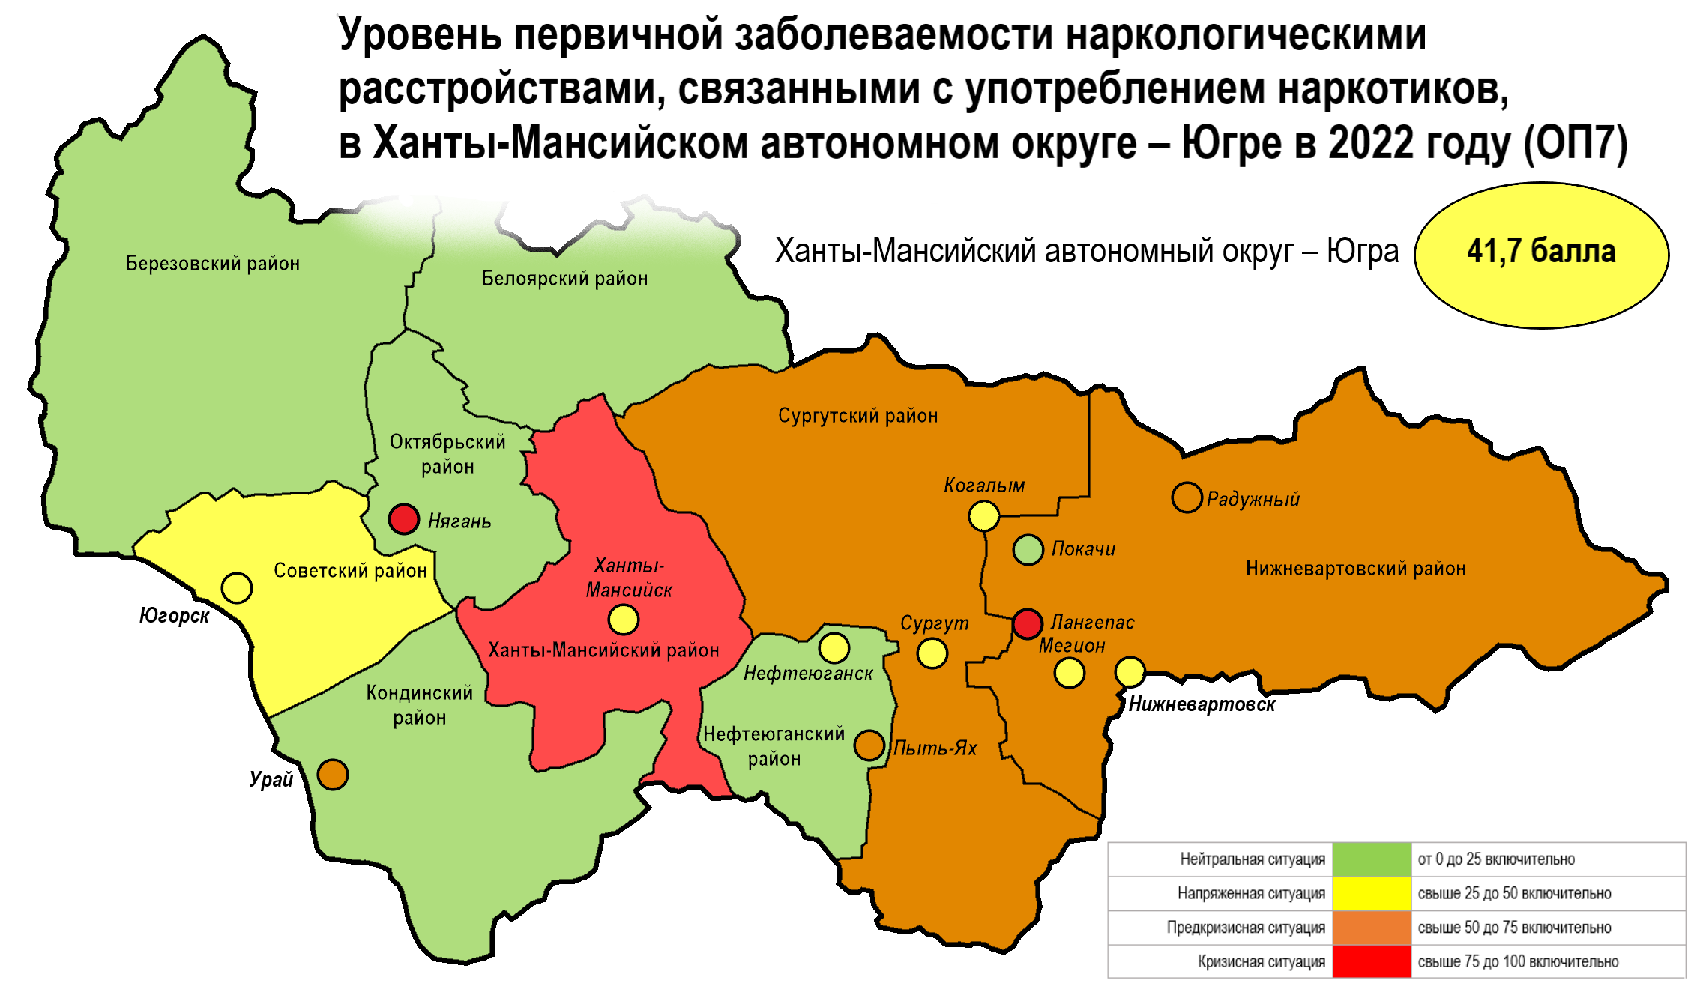
4

Slide 5
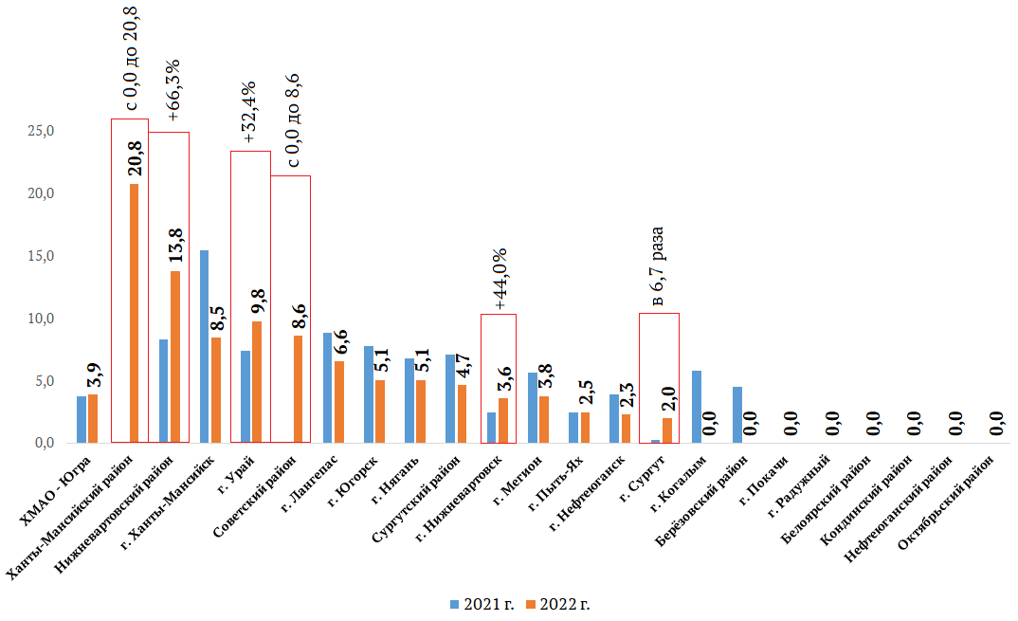
5
УРОВЕНЬ ПЕРВИЧНОЙ ЗАБОЛЕВАЕМОСТИ НАРКОМАНИЕЙ В ОКРУГЕ
В 2021 И 2022 ГОДАХ (НА 100 ТЫСЯЧ НАСЕЛЕНИЯ)

Slide 6
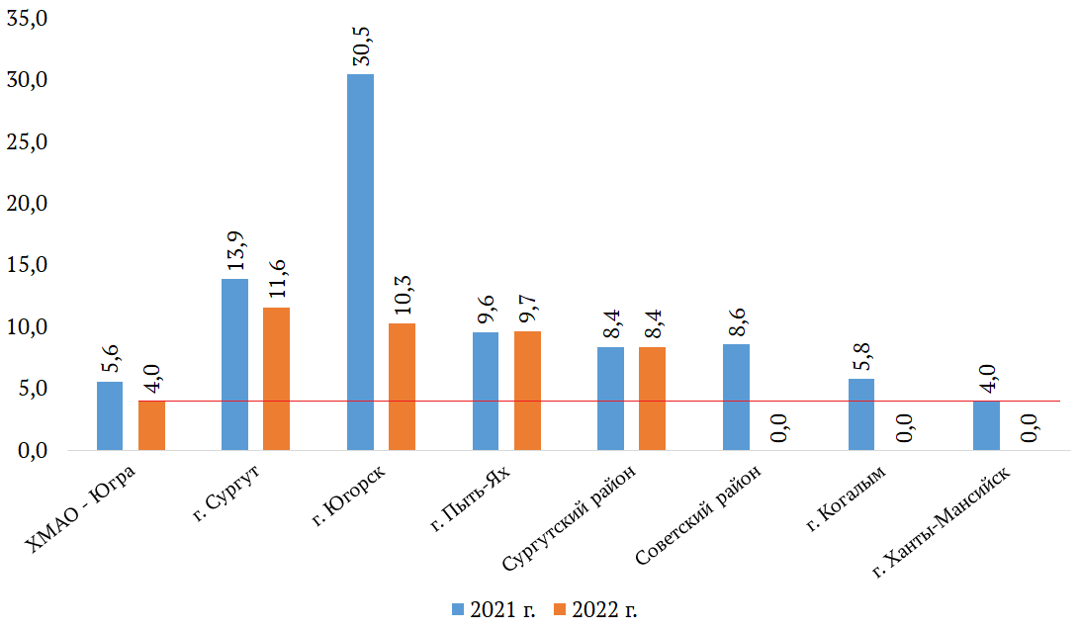
6
ЗАРЕГИСТРИРОВАНО НЕСОВЕРШЕННОЛЕТНИХ С ДИАГНОЗОМ «УПОТРЕБЛЕНИЕ НАРКОТИКОВ С ВРЕДНЫМИ ПОСЛЕДСТВИЯМИ» (НА 100 ТЫСЯЧ НЕСОВЕРШЕННОЛЕТНИХ)

Slide 7
7
ЗАРЕГИСТРИРОВАНО НЕСОВЕРШЕННОЛЕТНИХ С ДИАГНОЗОМ «УПОТРЕБЛЕНИЕ НАРКОТИКОВ С ВРЕДНЫМИ ПОСЛЕДСТВИЯМИ» В НИЖНЕВАРТОВСКЕ

Slide 8
8

Slide 9
9
СМЕРТЕЛЬНЫЕ ОТРАВЛЕНИЯ ОТ НАРКОТИЧЕСКИХ СРЕДСТВ

Slide 10
10
СМЕРТЕЛЬНЫЕ ОТРАВЛЕНИЯ ОТ НАРКОТИЧЕСКИХ СРЕДСТВ В РАСЧЕТЕ
НА 100 ТЫСЯЧ НАСЕЛЕНИЯ

Slide 11
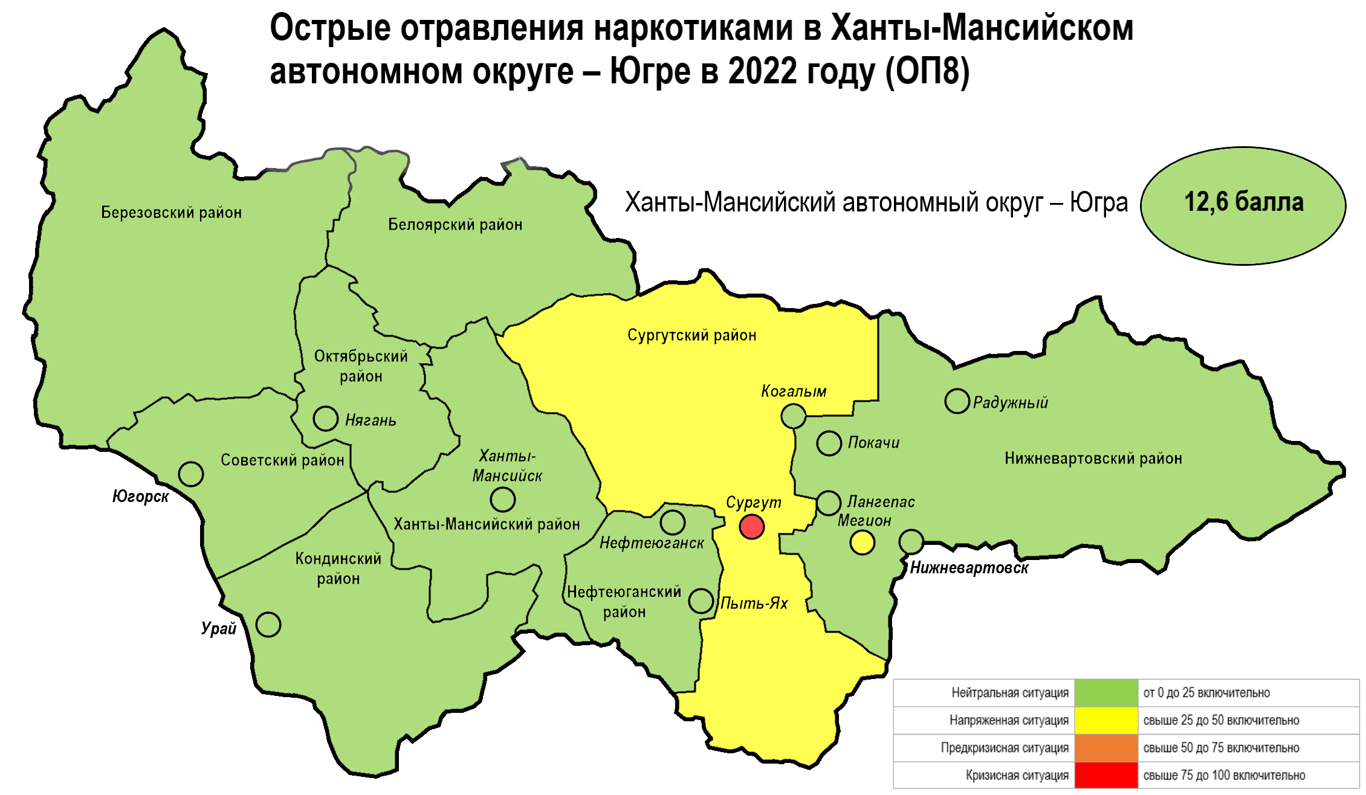
11

Slide 12
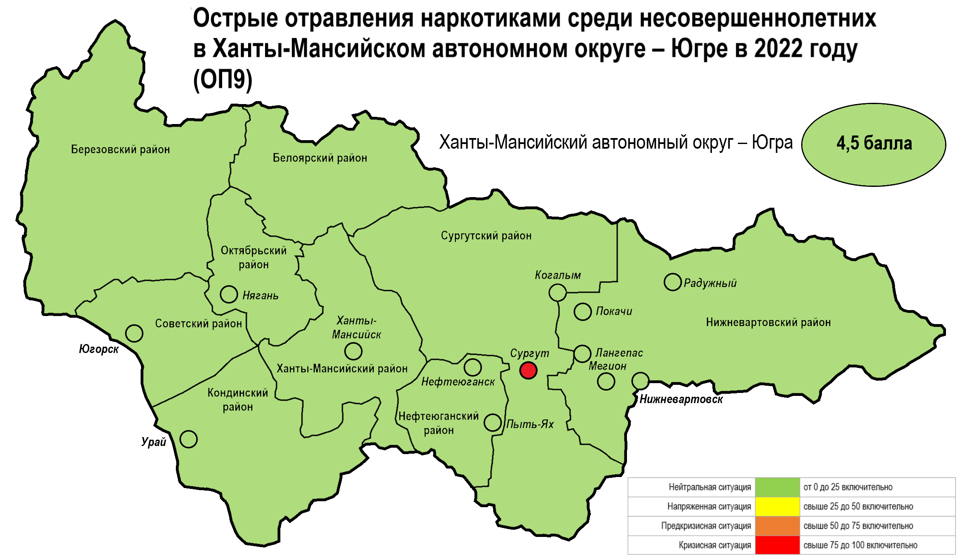
12

Slide 13
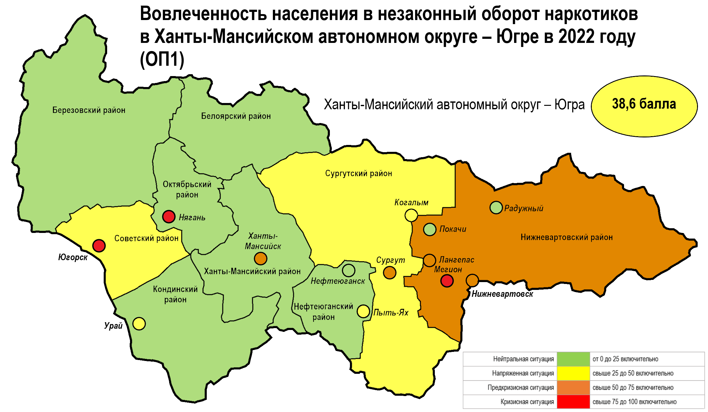
13

Slide 14
14
ДИНАМИКА КОЛИЧЕСТВА ЗАРЕГИСТРИРОВАННЫХ ПРЕСТУПЛЕНИЙ, СВЯЗАННЫХ С НЕЗАКОННЫМ ОБОРОТОМ НАРКОТИКОВ В ГОРОДЕ (2018– 2022 г.г.)

Slide 15
15
ЧИСЛО ЛИЦ, ПРИВЛЕЧЕННЫХ К УГОЛОВНОЙ ОТВЕТСТВЕННОСТИ ЗА СОВЕРШЕНИЕ ПРЕСТУПЛЕНИЙ В СФЕРЕ НЕЗАКОННОГО ОБОРОТА НАРКОТИКОВ В ГОРОДЕ
(2018-2022 г.г.)

Slide 16
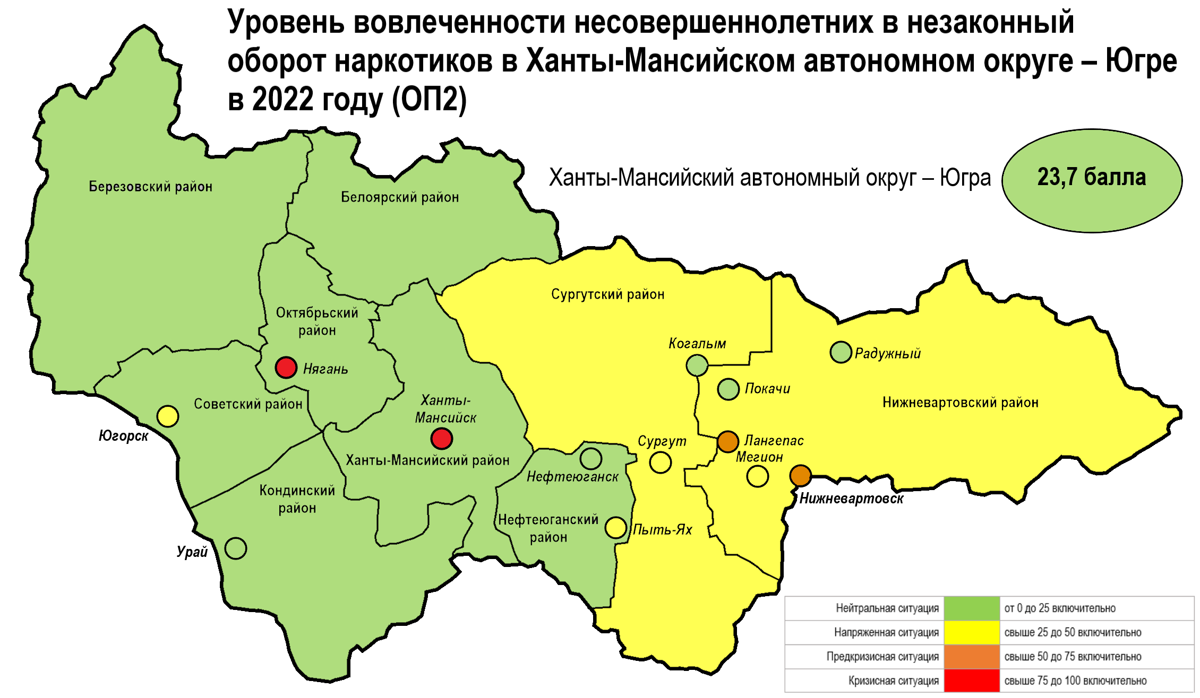
16

Slide 17
17
КОЛИЧЕСТВО НЕСОВЕРШЕННОЛЕТНИХ, ЗАДЕРЖАННЫХ ЗА ПРЕСТУПЛЕНИЯ В СФЕРЕ НЕЗАКОННОГО ОБОРОТА НАРКОТИКОВ
В ГОРОДЕ (2018-2022 г.г.)

Slide 18
18
ДИНАМИКА КОЛИЧЕСТВА НАРКОТИЧЕСКИХ ВЕЩЕСТВ, ИЗЪЯТЫХ ИЗ НЕЗАКОННОГО ОБОРОТА В ОКРУГЕ В 2019 – 2022 ГОДАХ (в кг.)

Slide 19
19
ДИНАМИКА КОЛИЧЕСТВА НАРКОТИЧЕСКИХ ВЕЩЕСТВ, ИЗЪЯТЫХ ИЗ НЕЗАКОННОГО ОБОРОТА В ГОРОДЕ В 2019 – 2022 ГОДАХ (в кг.)

Slide 20
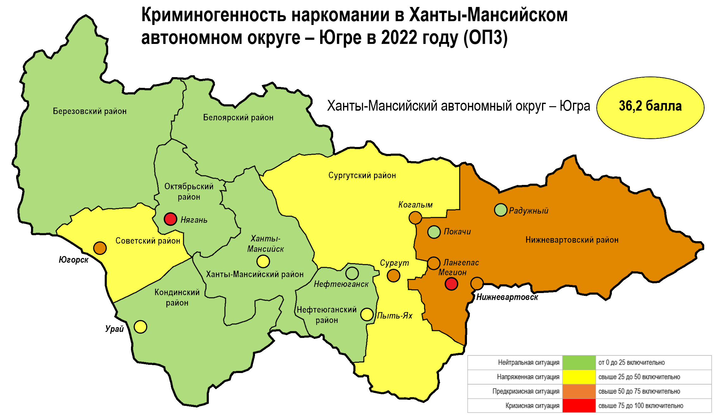
20

Slide 21
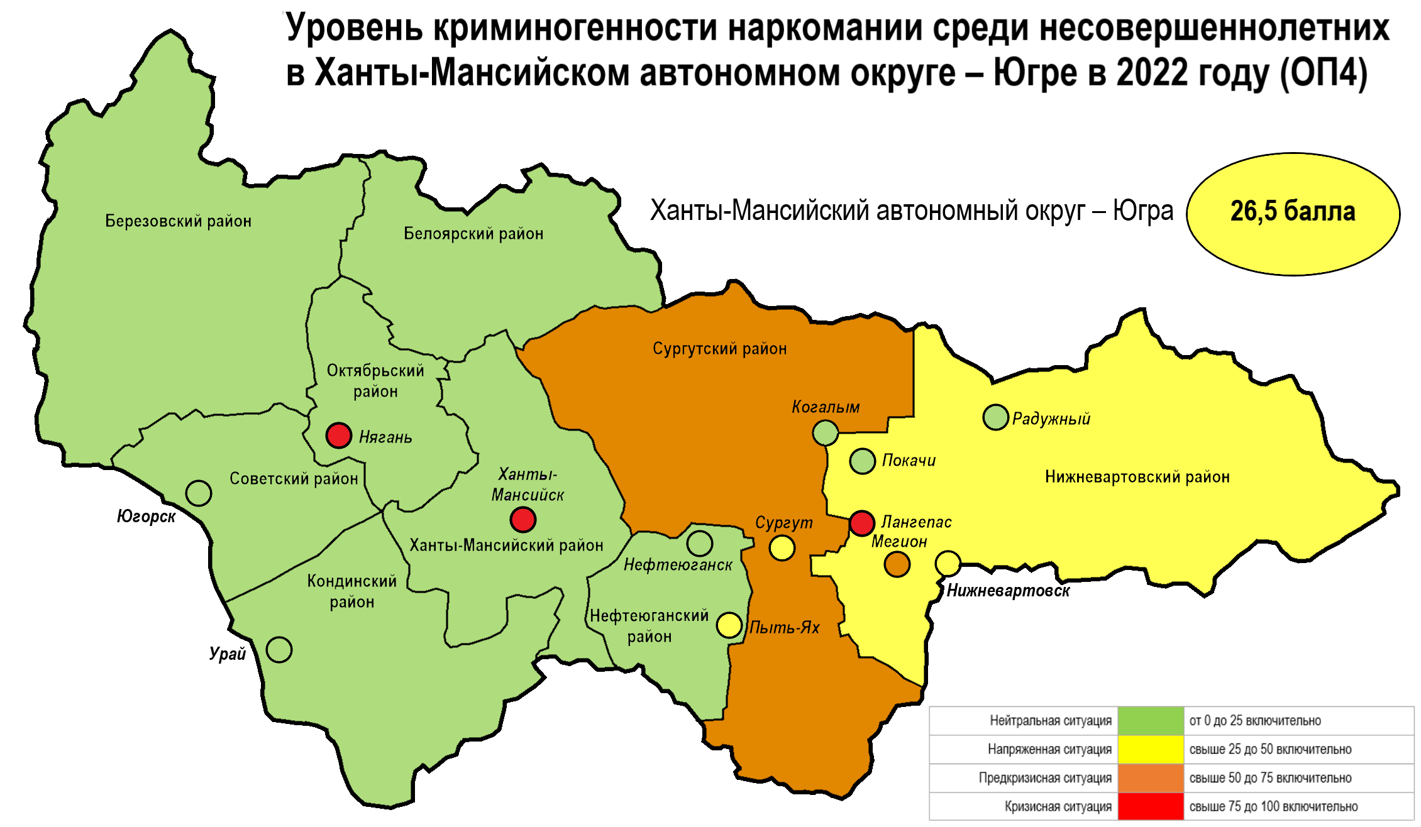
21

Slide 22
22
ОЦЕНКА РАСПРОСТРАНЕННОСТИ ПРОБЛЕМЫ НАРКОМАНИИ

Slide 23
23
ОЦЕНКА ДОСТУПНОСТИ НАРКОТИКОВ
(трудно ли достать сегодня наркотики?)

Slide 24
24
Информированность о законодательной ответственности за употребление, хранение и сбыт наркотических веществ

Slide 25
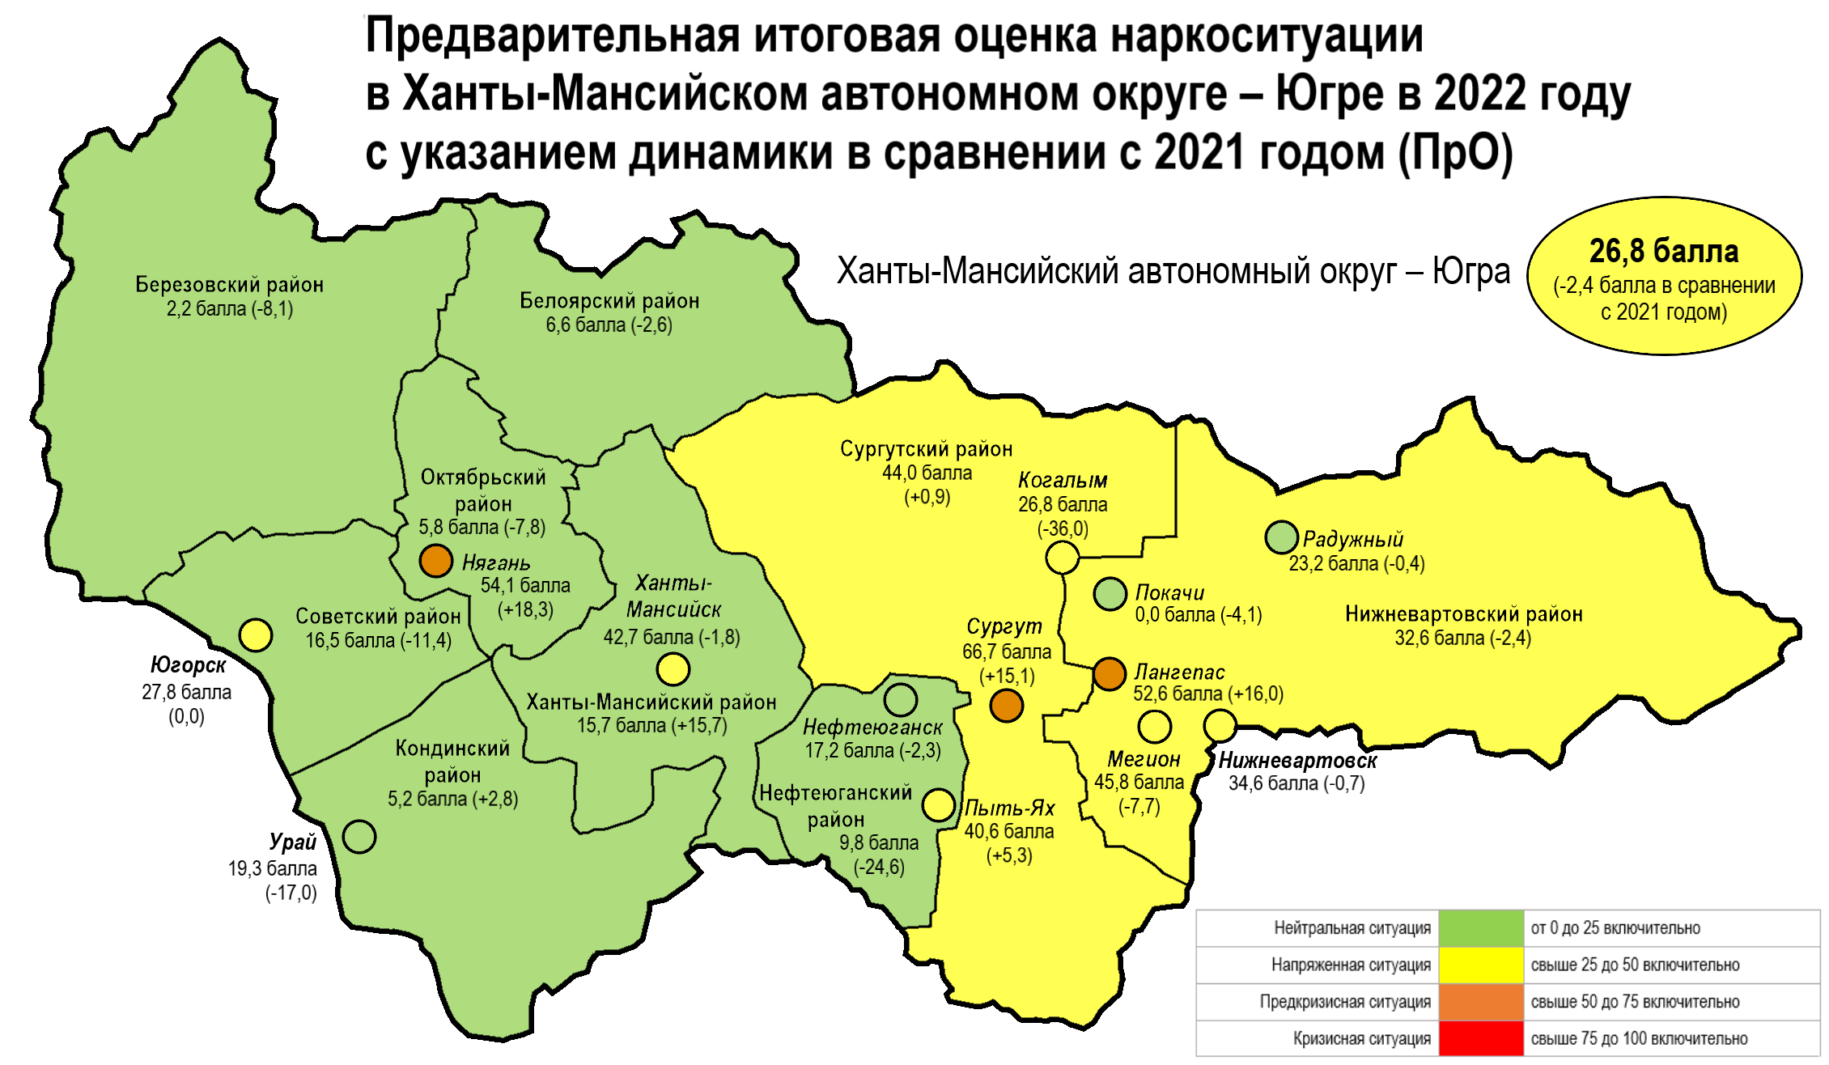
25

Slide 26
26
Основные факторы, которые могут повлиять
на развитие криминогенной и наркоситуации по линии
НОН в 2023 году
рост незаконного оборота тяжелых наркотиков героина и метадона;
появление в незаконном обороте аналогов наркотиков, не включённых в Перечень наркотических средств и психотропных веществ;
ухудшение социально-экономического положения в стране и регионе, а также в сопредельных государствах;
- увеличение миграционных потоков.

Slide 27
27
В целях улучшения наркоситуации в предстоящем
периоде 2023 года планируется:
- провести конкурс проектов (программ) по профилактике наркомании с привлечением к участию социально-ориентированных организаций в области реабилитации и ресоциализации наркозависимых;
- организовать массовую информационно-разъяснительную работу среди всех слоев населения об ответственности (в том числе несовершеннолетних) за совершение преступлений в сфере незаконного оборота наркотических и психотропных веществ;
- совместно с учреждениями здравоохранения, общественными объединениями организовать информационно-разъяснительную работу с наркозависимыми, направленную на снижение смертности от наркотиков и мотивацию на прохождение лечения от наркозависимости, курса реабилитации и ресоциализации;
- реализовать комплекс мер в образовательных организациях, с обязательным привлечением потенциала общественных организаций и религиозных конфессий, направленный на антинаркотическую пропаганду;
- провести профилактические мероприятия среди иностранных граждан, пребывающих на территории города и работниками предприятий и организаций города в целях предупреждения преступлений, связанных с незаконным оборотом наркотиков и вовлечения граждан в преступную деятельность.

